Slide 1
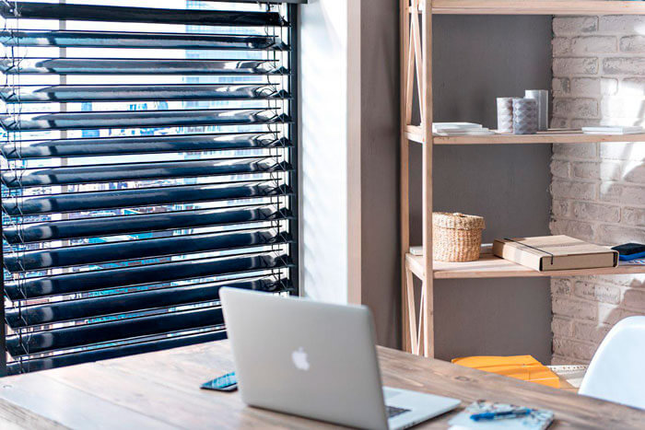
Конкурс: МАН-ЮНІОР ДОСЛІДНИК
Тема: «Фізика та техніка на кухні»
Використання сонячної енергії на кухні
Автор:
Іщенко Владислав Антонович
Наукові керівники:
Чернишова Тетяна Анатоліївна
вчитель фізики
Крищук Микола Георгійович
проф., д.т.н.
2020

Slide 2
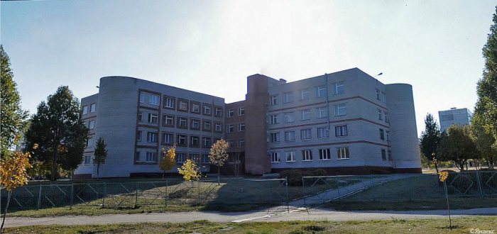
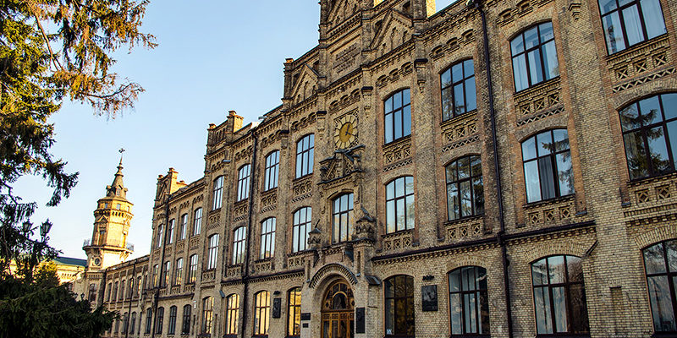
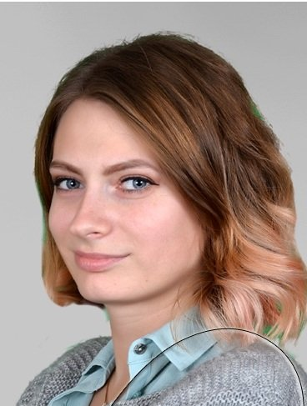
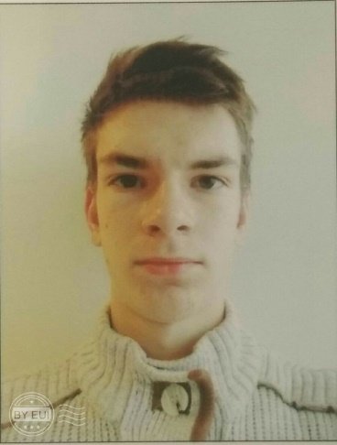
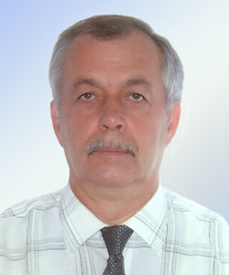
Запорізький загальноосвітній багатопрофільний навчально-виховний комплекс №106
Національний технічний університет України "Київський політехнічний інститут ім. Ігоря Сікорського".
Чернишова
Тетяна Анатоліївна
Іщенко
Владислав Антонович
Крищук
Микола Георгійович
Вчитель фізики
Учень 10-А класу
Професор, д. т. н.

Slide 3
Зміст роботи:
Мета
Актуальність
Переваги і недоліки
«Автономні побутові сонячні панелі»
«Електроніка власноруч»
«Виготовлення приладу»
ВИСНОВОК

Slide 4
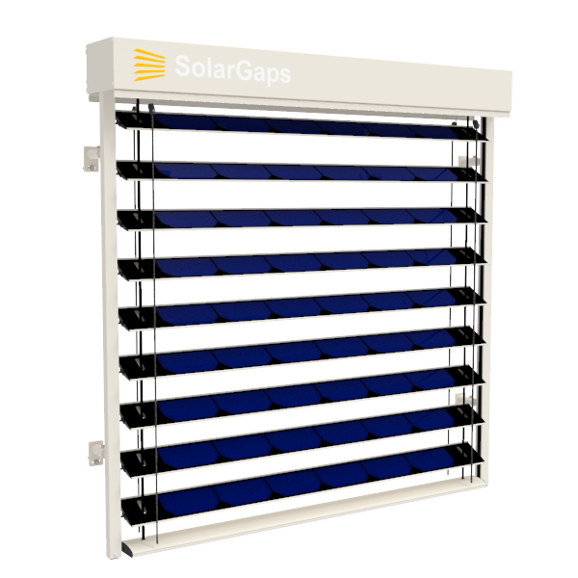
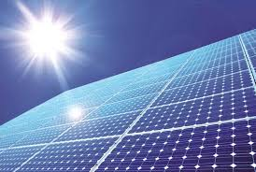
Мета: Розробка методики, для створення простого і дешевого приладу, який зможе отримувати електричну енергію для кухонних приладів з енергії сонця.
+

Slide 5
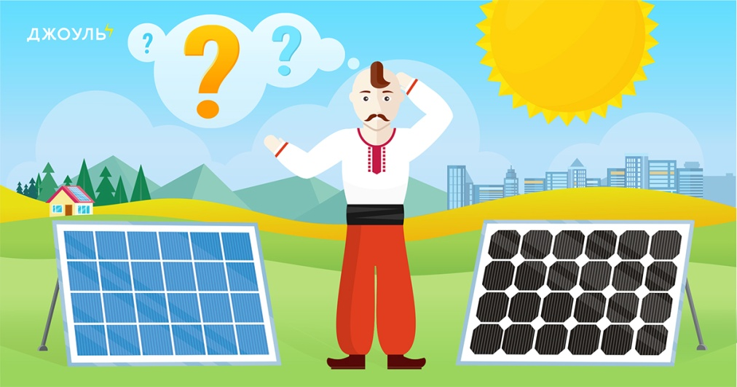
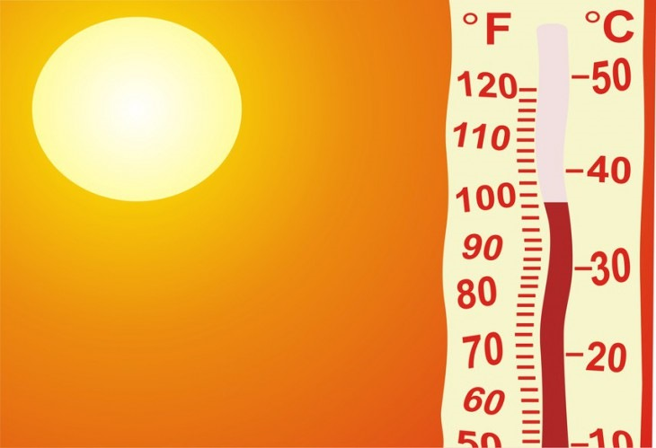
Актуальність:
В світі гостро стоїть питання про вичерпність корисних копалин, тому дуже часто можна почути про створення різних приладів, що працюють за рахунок відновлюваної енергії. Такими є і сонячні панелі, що виробляють електроенергію за рахунок фотоелементів . З іншого боку, приготування їжі на кухні в сонячний день є важким потрясінням організму людини. Тому можна розробити прилад, який може як захищати від сонячних променів так і виробляти електроенергію, якою ми часто користуємося на кухні.

Slide 6
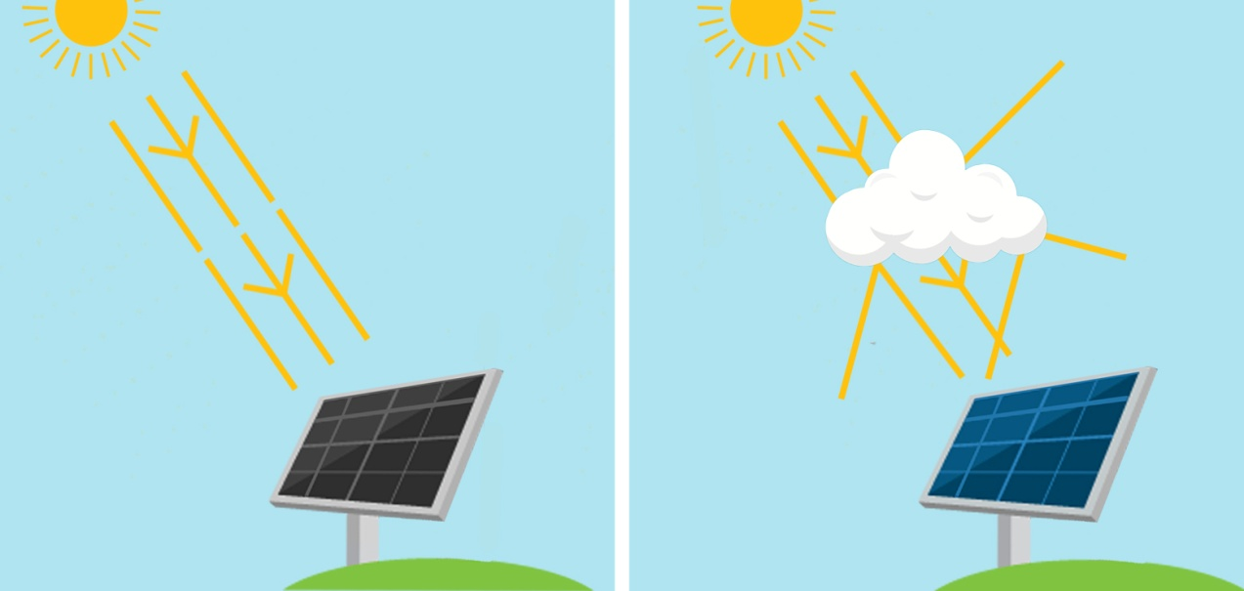
Переваги сонячної батареї:
-невелика маса;
-невисока вартість у порівнянні, наприклад, з паливними елементами;
-простота конструкції;
-тривалий термін експлуатації.
Вади:
неможливість видавати вночі таку ж вихідну потужність, як вдень, що вимагає використання акумулятора або іоністора, який заряджався б вдень для підтримки роботи навантаження в темряві;
різка залежність вихідної потужності від кута падіння променів на світлочутливу поверхню, що змушує використовувати автоматичні системи орієнтування в просторі;
швидка деградація фотоелементів в умовах підвищеного радіаційного фону і проникаючої радіації.

Slide 7
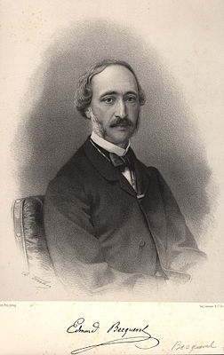
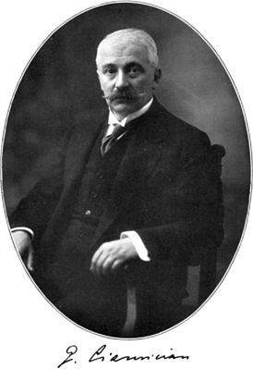
Історія сонячних панелей
У 1842 році Олександр Едмон Беккерель відкрив ефект перетворення світла в електрику. Чарльз Фріттс (англ. Charles Fritts) почав використовувати селен для перетворення світла в електрику. Перші прототипи сонячних батарей були створені італійським фотохіміком Джакомо Луїджі Чамічаном.

Slide 8
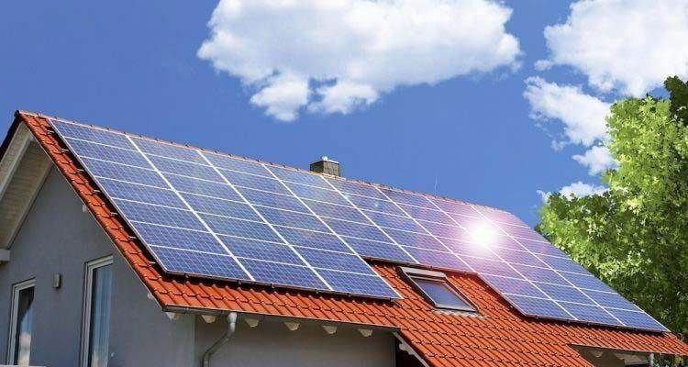
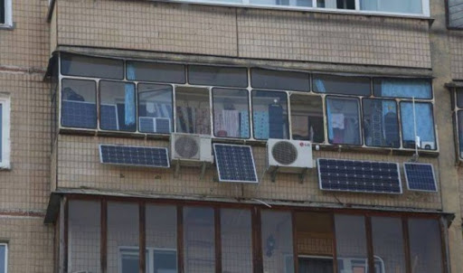
Сонячні панелі
Важливим аспектом для використання сонячних панелей є великі площі, на яких вони будуть встановлені. І якщо з приватними будинками цю ситуацію можна вирішити, то у випадку багатоповерхівок є деякі труднощі. В таких випадках використовують так зване гібридне електропостачання: коли частину електроенергії отримують за рахунок відновлювальних джерел, а частину з централізованого електропостачання.

Slide 9
Вирішення проблеми для багатоповерхівок
SolarGaps - це перше в світі джерело відновлюваної енергії у вигляді віконних жалюзі з вбудованим фотоелектричним елементами для виробництва електроенергії, яка може вживатися для живлення електроприладів або заряду акумуляторних батарей. Він працює за принципом вертикальних жалюзей, тобто закривати вікна від сонячного проміння, але за однієї ознаки. На його пластинах розташовані сонячні батареї, що виробляють електроенергію під час того, як сонце буде намагатись осяяти Вашу оселю.

Slide 10
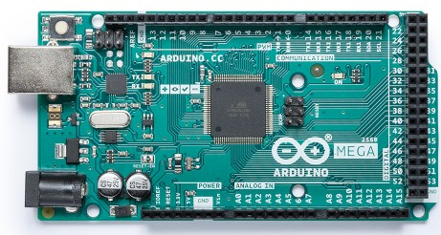
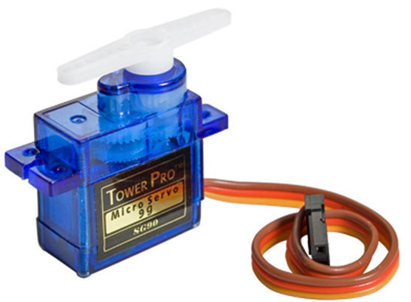
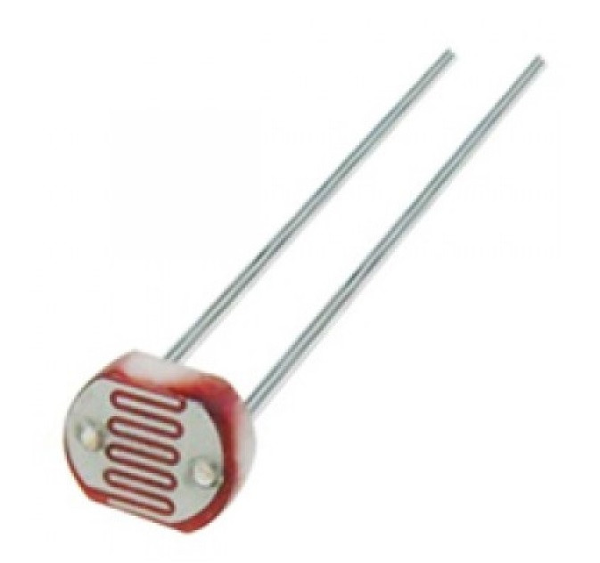
Виготовлення конструкції
Для цього знадобляться такі компоненти:
Arduino MEGA 2560 R3
Сервопривод Tower SG90 — 1x
Фоторезистор MLG4416 (90mW; 5-10kOhm/1.0MOhm) — 2x
Сонячна панель по довжині жалюзі
Жалюзі (горизонтальні)
Акумулятор (можна використовувати повербанк)
Резистор вивідний 10 kOhm; 0,25W; 5% — 2x
Друкована макетна плата, корпус, дроти для з’єднання

Slide 11
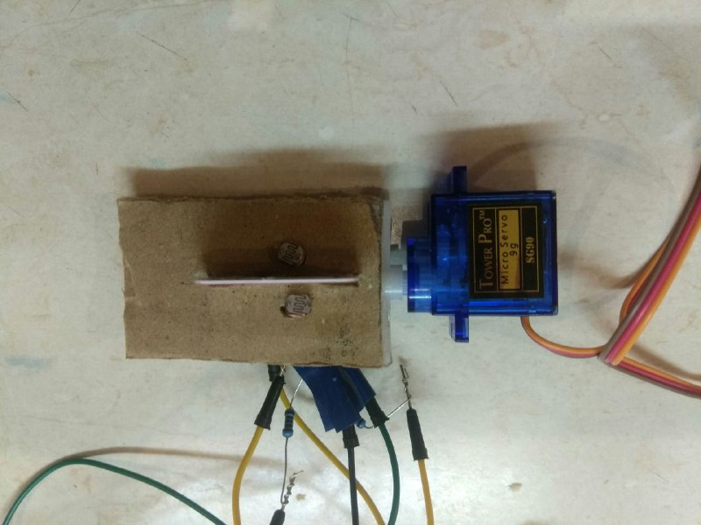
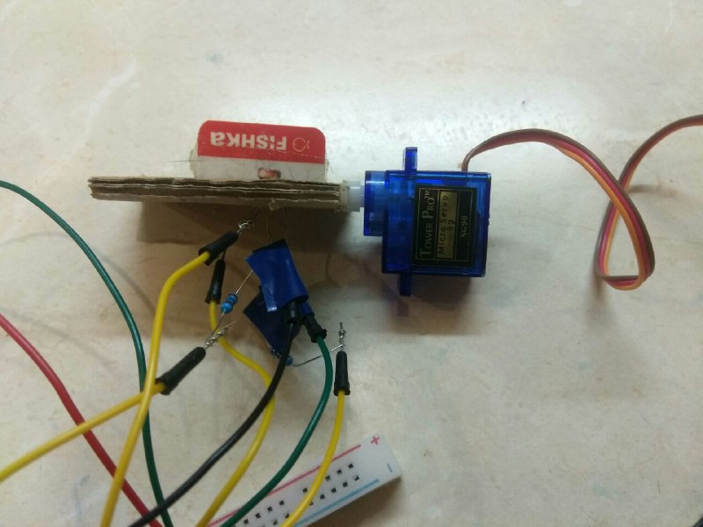
Виконання виробу:
Встановлюємо серводвигун так, щоб він рухав «жалюзі» в залежності від куту сонця.
Встановлюємо фоторезистори на 2 кутах «жалюзі» перпендикулярно до променів сонця для того, щоб інформація знімалася для її умовних верхнього і нижнього кінця.
Підключаємо світлочутливі елементи за схемою дільника напруги, з використанням вивідних резисторів.
Усі фоторезистори припаюємо до загального контакту, підключеного до плати Arduino.
Завантажуємо програмний код.

Slide 12
Налаштування пристрою:
Останній крок – програмування нашої установки, а саме обробка даних з фоторезисторів. Маємо 2 елементи, тобто 2 показання, якщо різниця по модулю між верхньою і нижньою частиною більше заданого порога, то здійснюємо поворот в сторону, в якій були покази більшого значення.

Slide 13
Код Arduino
#include <Servo.h>
#define llt A1
#define lrt A0
Servo servo;
int servov = 45;
int servovLimitHigh = 180;
int servovLimitLow = 0;
int buzz_pin = 10;
int buzz_tone = 20;
int tol = 50;
void setup()
{
Serial.begin(9600);
pinMode(buzz_pin, OUTPUT);
servo.attach(10);
servo.write(servov);
}
void loop()
{
int t = analogRead(llt); // top right
int d = analogRead(lrt); // down left
int dvert = abs(t - d); // check the diffirence of up and down
int val = analogRead(llt);
int nal = analogRead(lrt);
Serial.println(val);
Serial.println(nal);
Serial.print("t:");
Serial.print(t);
Serial.print("");
Serial.print("d:");
Serial.print(d);
Serial.print("");
Serial.print("v:");
Serial.print(servov);
Serial.print("");
if (dvert > tol)
{
if (t > d)
{
if (servov + 1 <= servovLimitHigh) servov++;
else beep(100);
}
else if (t < d)
{
if (servov - 1 >= servovLimitLow) servov--;
else beep(100);
}
servo.write(servov);
}
}
void beep(unsigned char delayms){
analogWrite(buzz_pin, buzz_tone);
delay(delayms);
analogWrite(buzz_pin, 0);
delay(delayms);
}

Slide 14
Виготовлений пристрій

Slide 15
ВИСНОВКИ
Показана робота пристрою, що може бути виготовлений з сонячних панелей-жалюзей і дозволяє в автоматичному режимі закривати вікна від прямих сонячних променів.
Одна сонячна полікристалічна панель з розмірами 156х39 мм видає 1,15 Вт потужності (за твердженням завода-виготовника). На одну «жалюзь» можна встановити 4 такі панелі. Для того щоб закрити стандартне вікно (650х1200 мм) такими жалюзями необхідно 1200 панелей. Потужність такої конструкції у сонячний день більше 1 кВт.
Розроблена установка, яка складається з однієї сонячної панелі-жалюзі і показала свою працездатність.

